Slide 1
муниципальное дошкольное учреждение детский сад № 179
Красноармейского района г. Волгограда
Гражданско-патриотическое воспитание дошкольников
старший воспитатель Колесникова Надежда Владимировна

Slide 2
Я
активная социальная позиция
самостоя-тельный
интелекту-ально развитый
гуманный
творческий

Slide 3
задачи гражданско-патриотического воспитания дошкольников
формирование позитивного ответственного отношения к себе
воспитывать гуманное, экологически целесообразное отношение ребенка к окружающему миру
формировать модели поведения ребенка во взаимоотношениях с другими людьми
заложить основу системных знаний, сформировать коммуникативную компетентность, навыки работы с информацией

Slide 4
Система гражданско-патриотического воспитания
создание предметно-развивающей среды
тематические занятия, досуги, праздники
взаимодействие с родителями
взаимодействие с социумом

Slide 5
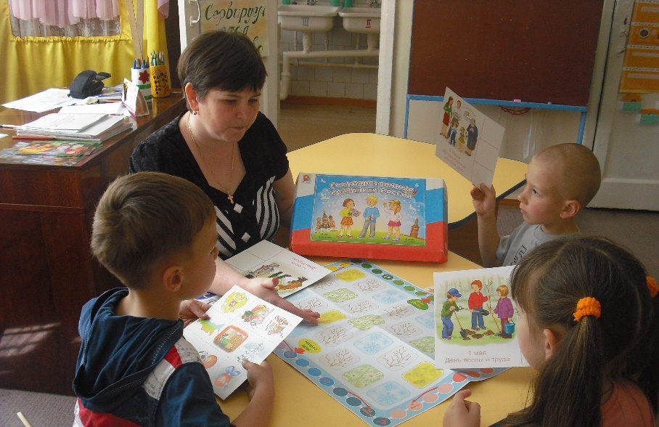
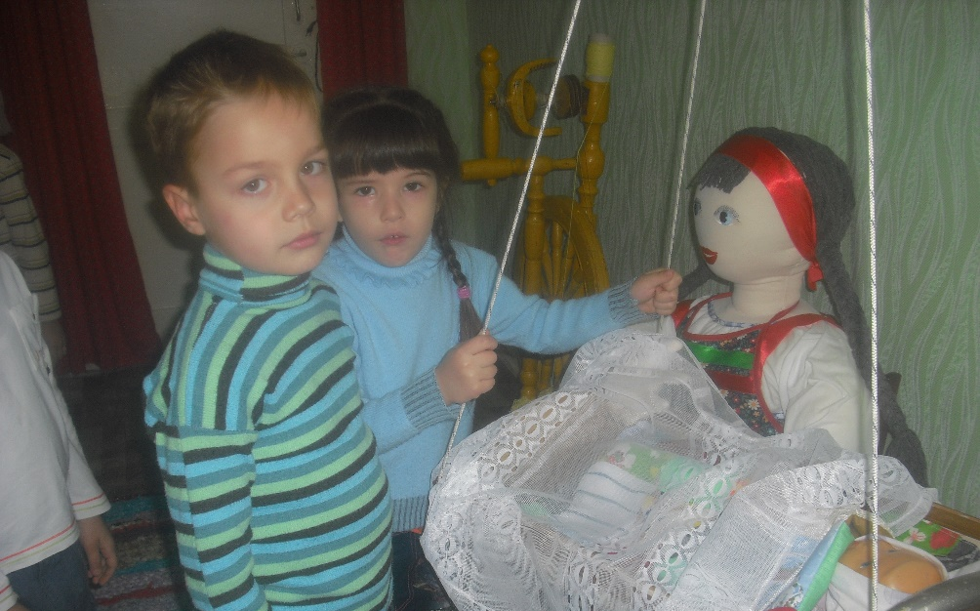
Предметно-развивающая среда

Slide 6
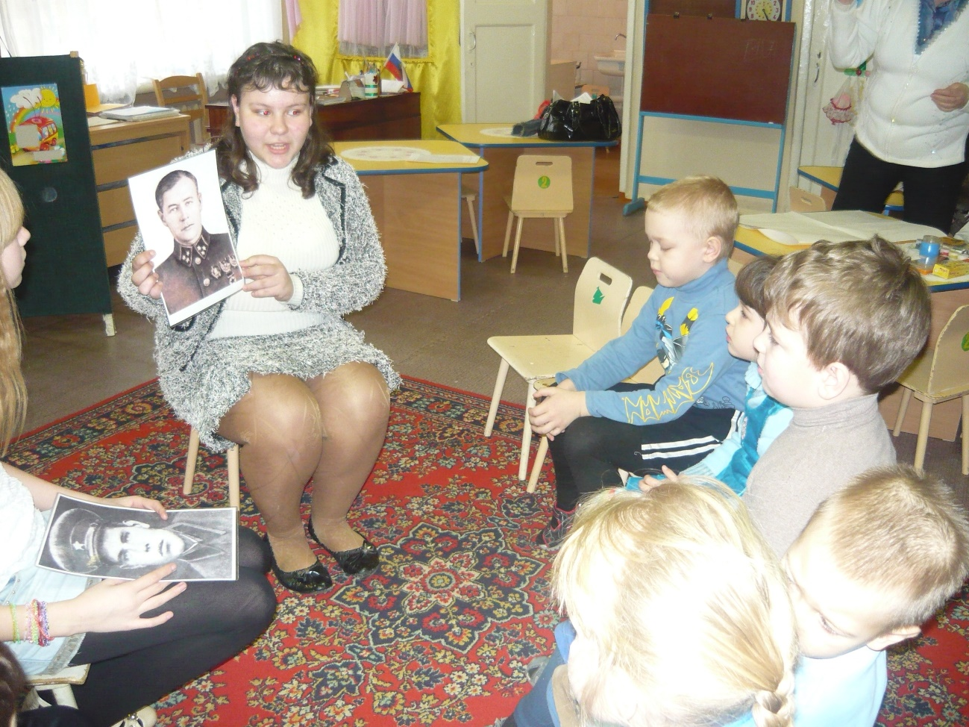
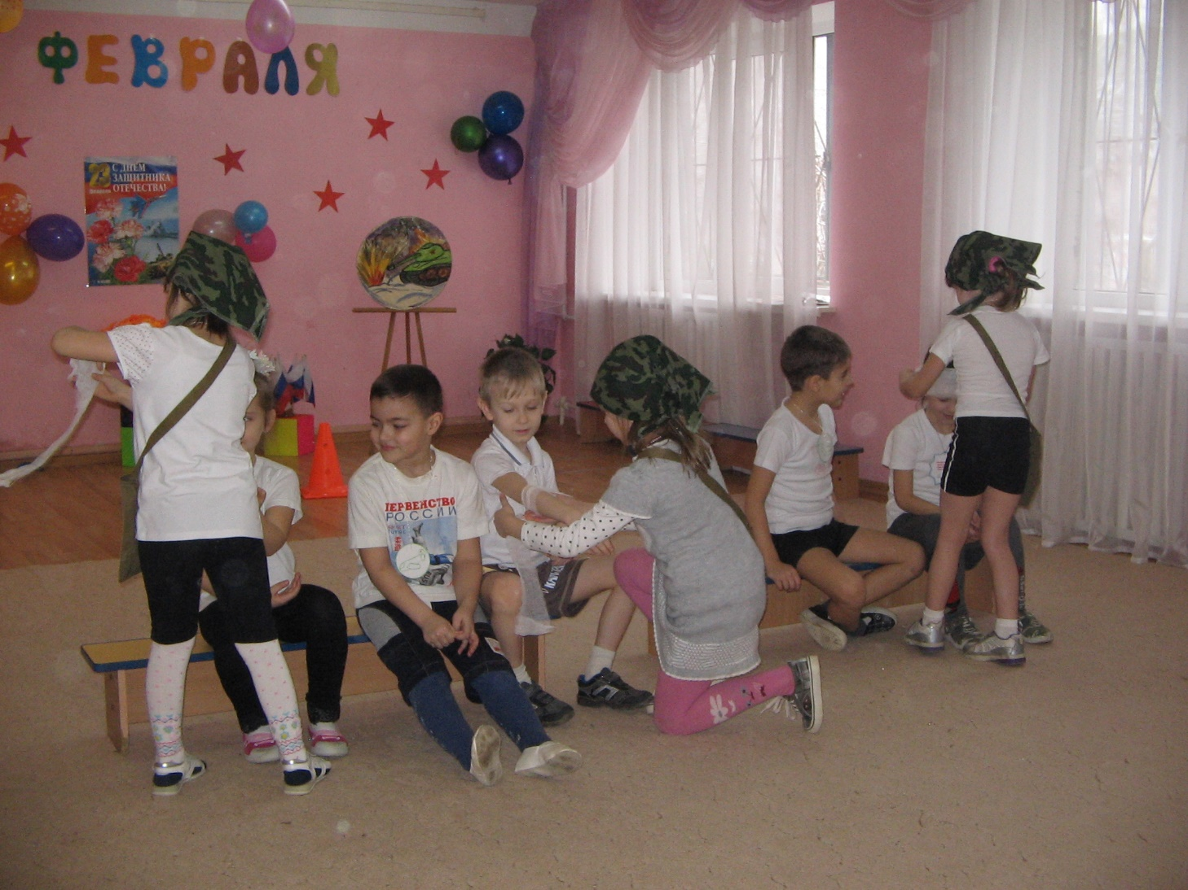
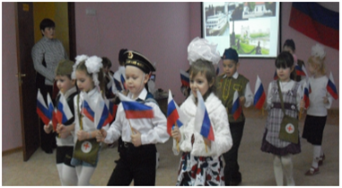
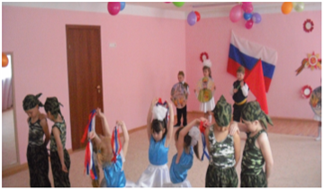

Slide 7
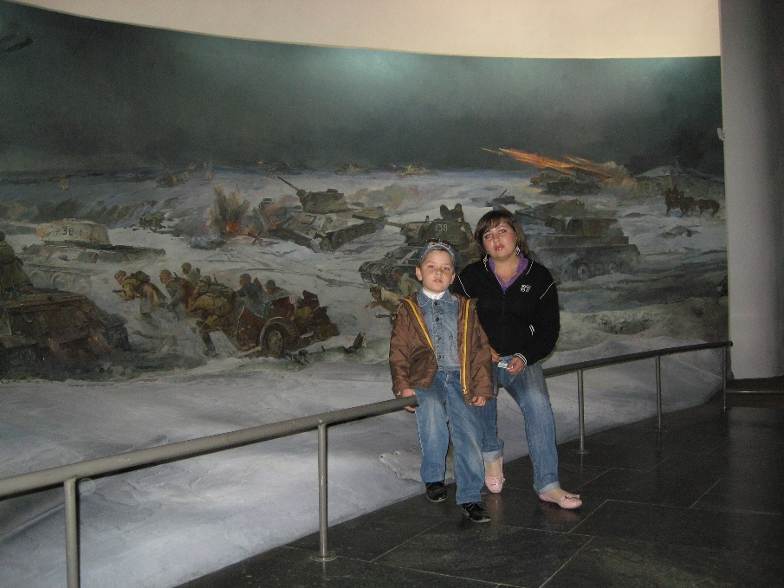
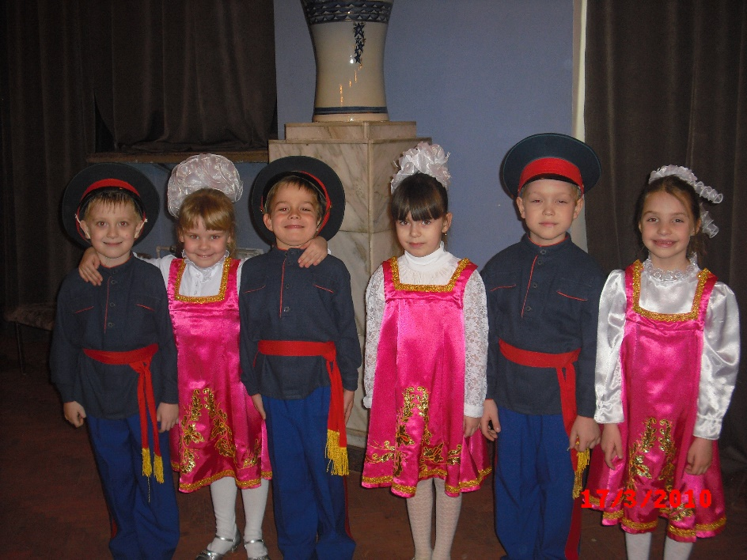
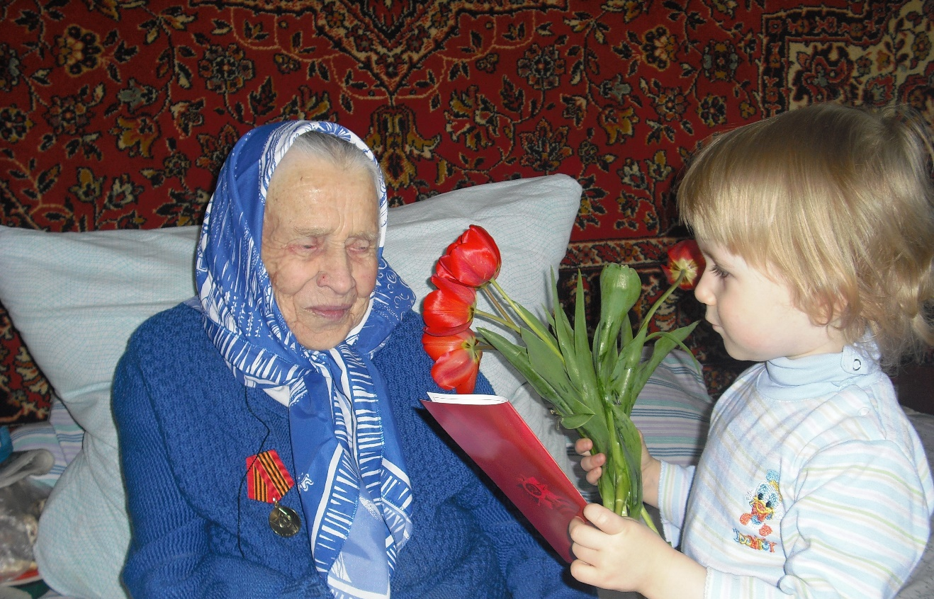
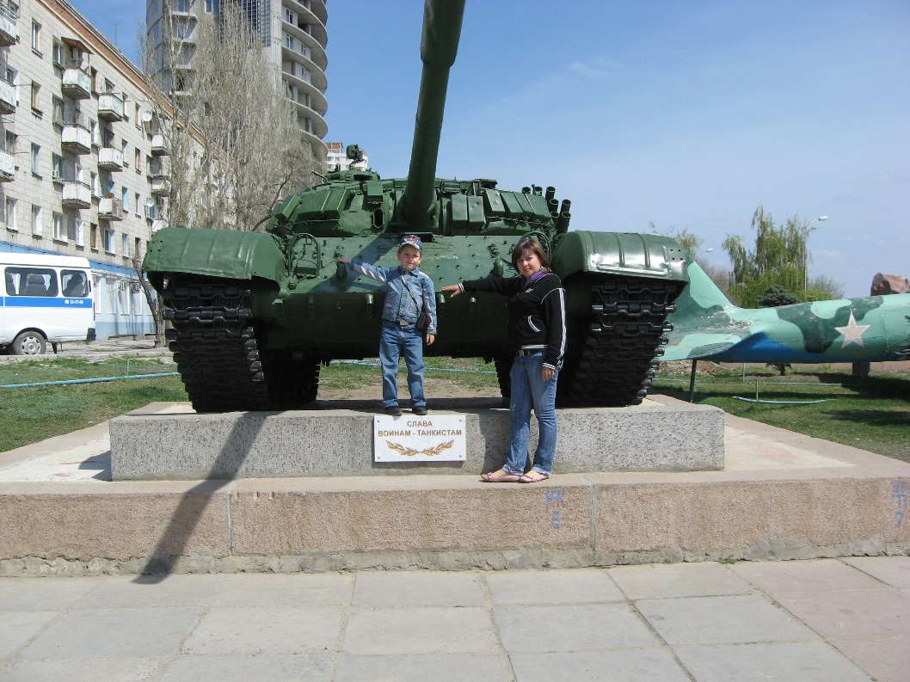
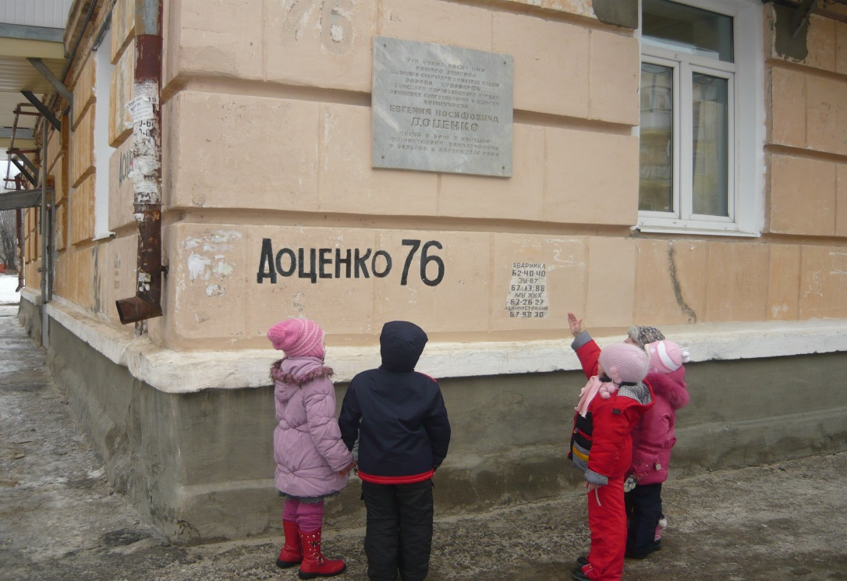
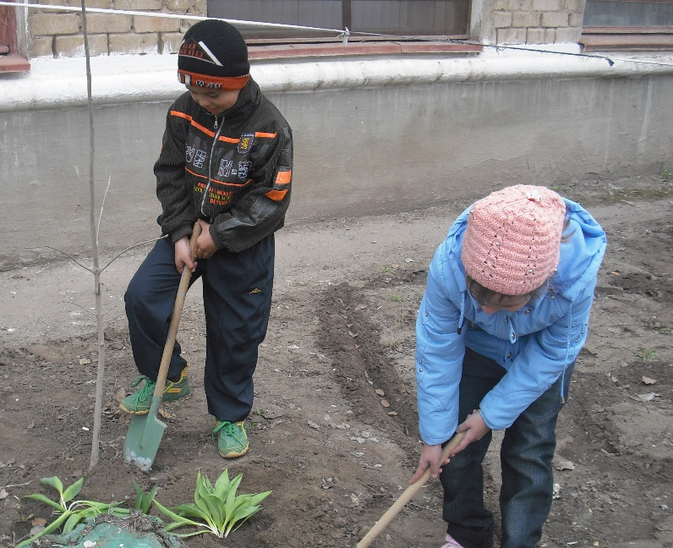

Slide 8
Анкетирование родителей «Патриотическое воспитание дошкольников»

Slide 9
Выводы:
1. Родители признают необходимость целенаправленности процесса формирования патриотического чувств у детей дошкольного возраста, но испытывают затруднения в его организации (чаще всего из-за незнания возрастных особенностей своего ребенка - считают, что заниматься формированием патриотических чувств в дошкольном возрасте рано)
2. Большинство родителей понимают, что очень важно начать сформировать у детей любовь и уважение к своей Родине в дошкольном детстве.
3. Выявлены знания родителей о том, что такое патриотическое воспитание. Большинство родителей понимают роль семьи в формировании у своего ребенка нравственно - патриотических чувств.
4. Большинство родителей с интересом отнеслись к затронутой проблеме. Многие родители считают, что усилия педагогов дошкольного учреждения по данной теме будут эффективны только при сотрудничестве с ДОУ и семьей.

Slide 10
месяц | тема | задачи | Формы работы
сентябрь | «День района» | Вызвать у детей эмоциональный отклик на красоту украшенного города; Воспитывать у детей стремление участвовать в общественно полезном труде; Воспитывать бережное отношение к результатам труда | Фотовыставка «Я люблю свой район» Акция «Чистый двор» (озеленение, благоустройство детского сада) Конкурс рисунков « Праздничный город»
октябрь | «История возникновения города» | Познакомить с историей рождения города; Закрепить название города, понятия «волгоградцы» Воспитывать познавательный интерес к истории родного города | Заседание клуба «Мы вместе» - «Моя семья – моя крепость». Открытый показ НОД в подготовительной группе «Город в котором я живу»
ноябрь | «Улицы родного города» | Расширять представление о близлежайших улицах города. Дать представление о том, что названия улиц рассказывают об истории города. Воспитывать уважение к историческому прошлому города | Заседание клуба «Мы вместе» - презентация детьми и родителями своих улиц. Праздник «Прогулка по Волгограду».
декабрь | «Памятники в городе Волгограде» | Дать знания о людях, прославивших наш город, нашу страну Воспитывать уважение к людям, прославшим наш город, нашу страну | Экскурсии родителей с детьми к памятникам нашего города «По местам боевой славы». Заседание клуба «Мы вместе» презентация мин-проектов «Памятные места нашего города» родителями и детьми.
январь | «Достопримечательности города Волгограда» | Познакомить детей с местами отдыха жителей города; Воспитывать культуру отдыха, Полюбоваться красотой нашего города, зимней природой | Презентация «Край родной» Праздник «От Волги до Дона» Конкурс рисунков «Отдыхаем всей семьей»
февраль | «Наша Армия» | Воспитывать чувство гордости за наших земляков защищавших Родину; Дать представление о памятниках Защитникам Отечества | Заседание клуба «Мы вместе» - празднование Дня защитников Отечества, совместное спортивно- развлекательно мероприятие Создание стенгазеты «Наши папы – защитники Родины» Конкурс рисунков «Наша Армия родная» Проект «Наша Армия»
март | «Береги природу родного края» | Дать представление об особенностях ландшафта, животного мира родного края; Учить беречь природу родного края | Заседание клуба «Мы вместе» - презентация родителями мини-проектов «Природа нашего края» Создание тематического журнала «Дошколенок»
апрель | «Волгоград –город спортивный» | Показать значимость ведения здорового образа жизни; Дать представления о спортивных учреждениях города, Воспитывать привычку к здоровому образу жизни | Совместная спортивная эстафета «Спортивная семья». Участие в районном фестивале «Здоровое поколение».
май | «Они защищали нашу Родину» | Расширить представления о памятных местах города, кому посвящены эти памятники; знакомить с людьми, прославившими город; Воспитывать чувство гордости за наших земляков и благодарности им за нашу мирную жизнь | Праздник «Воин жив, если память живет в сердцах поколений». Начало создания альбома «Герои - земляки». Акция «Посылка победителю».

Slide 11
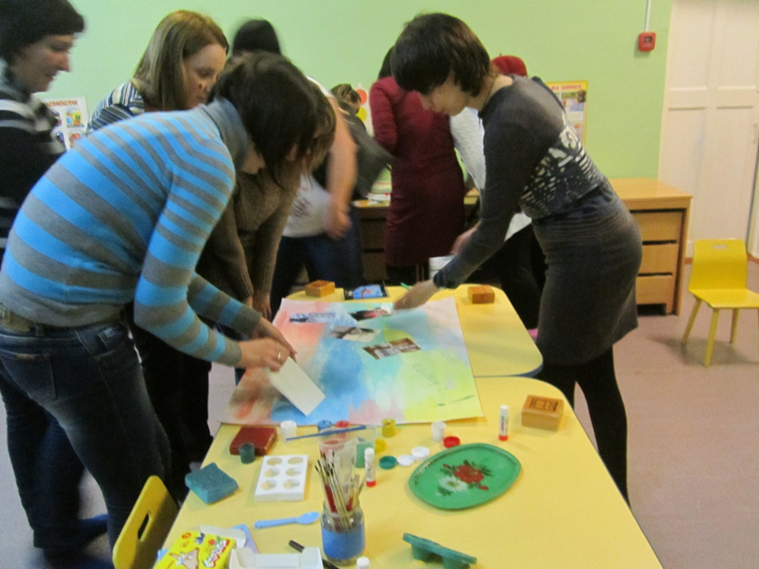
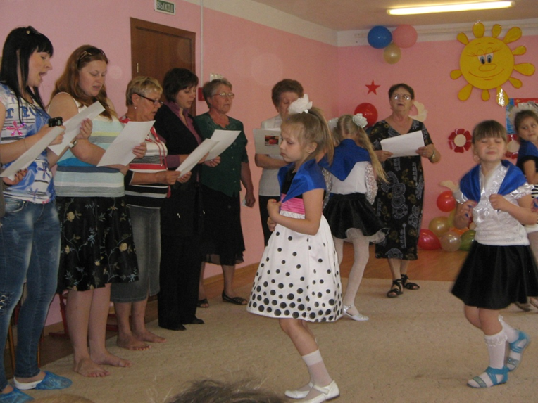
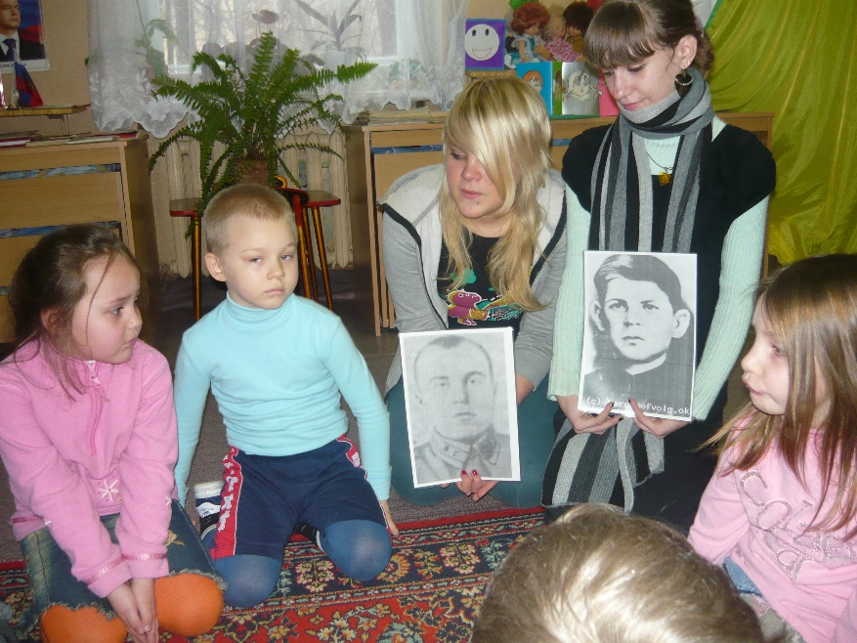
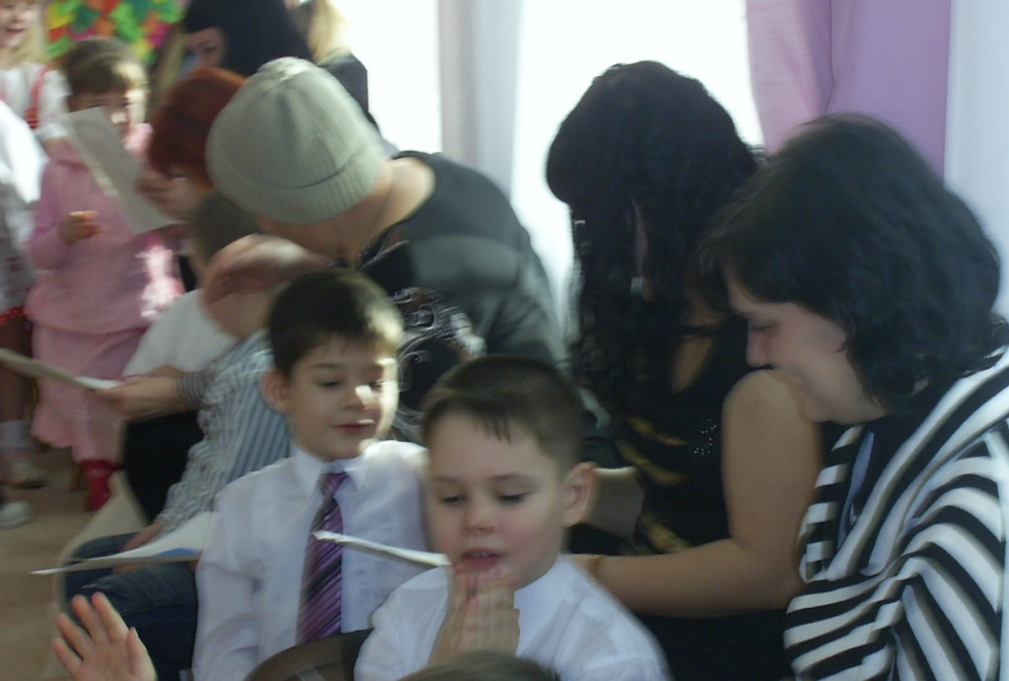

Slide 12
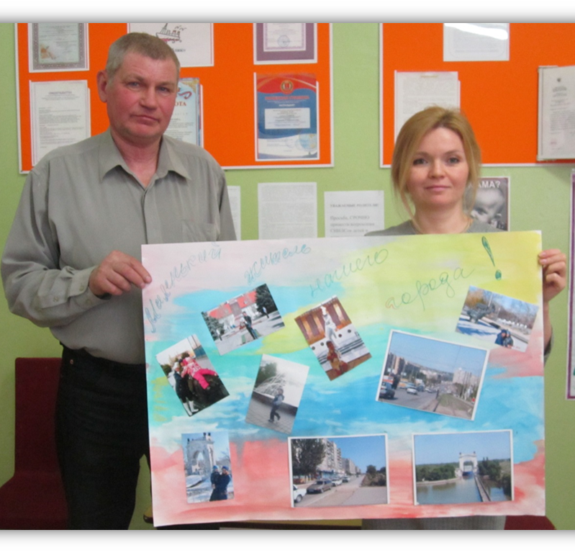
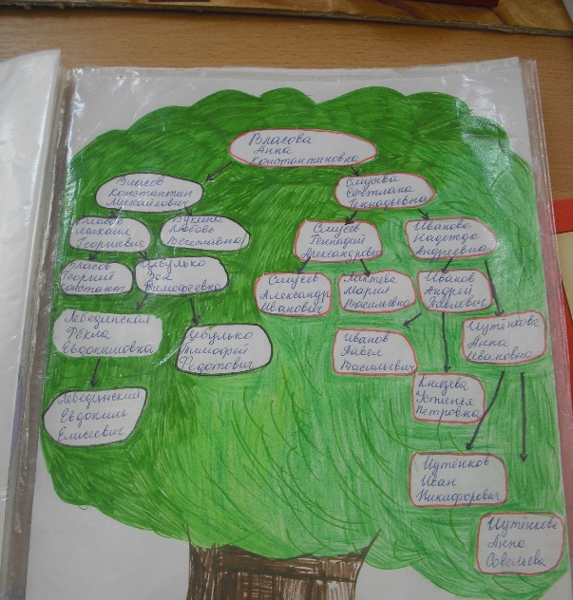
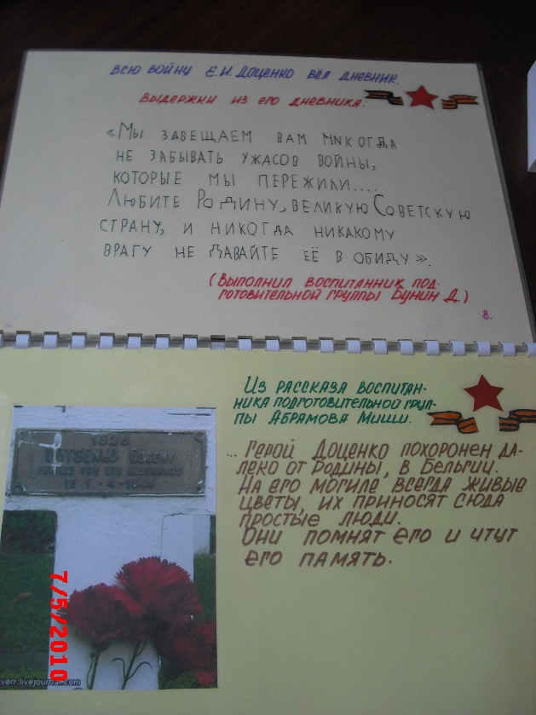
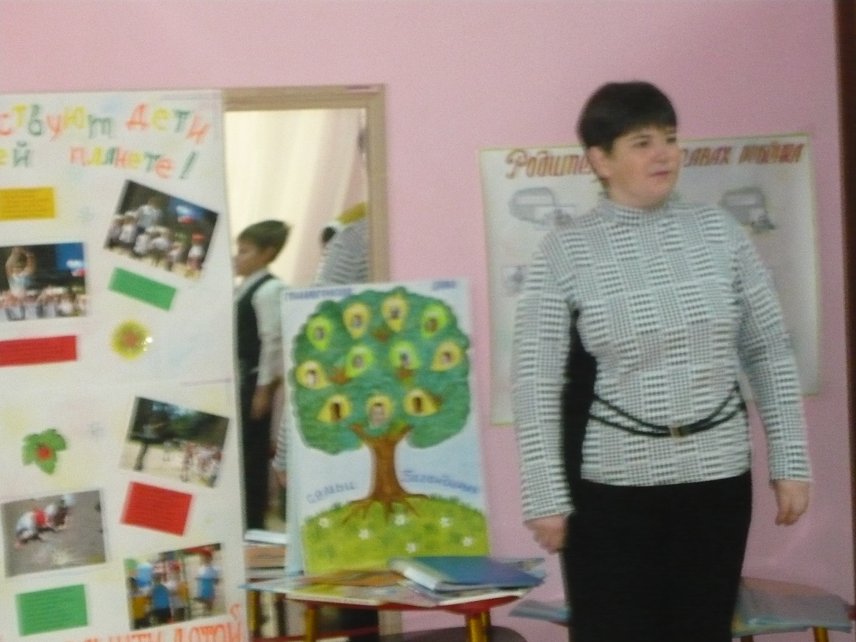

Slide 13
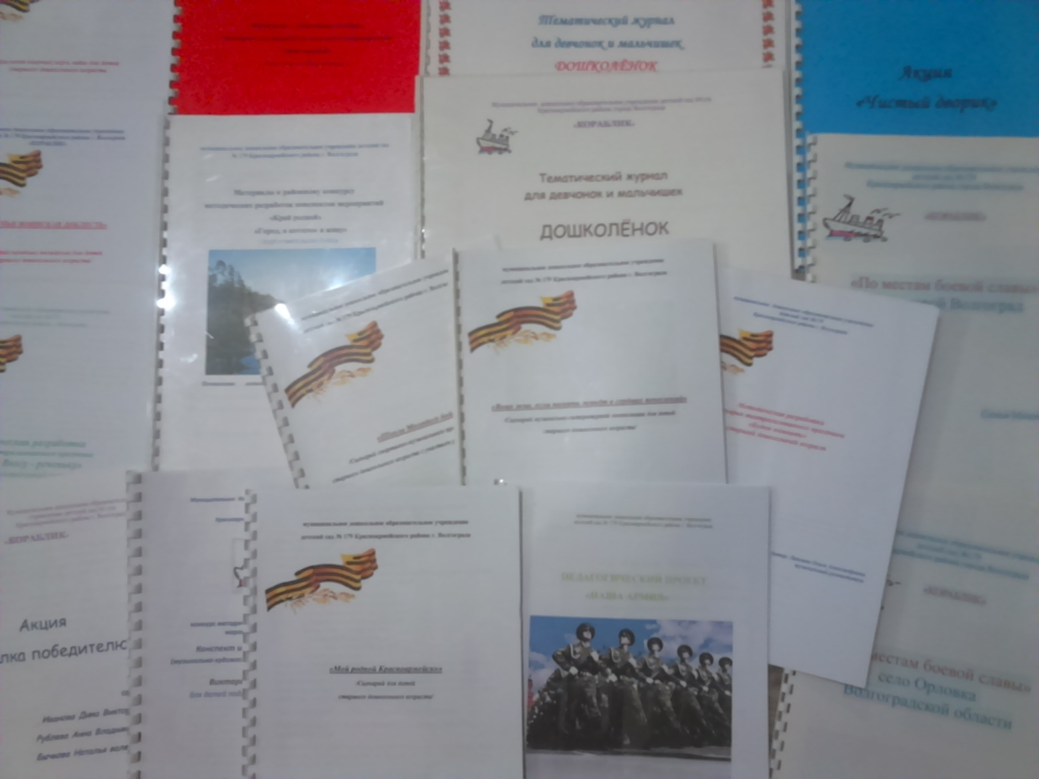
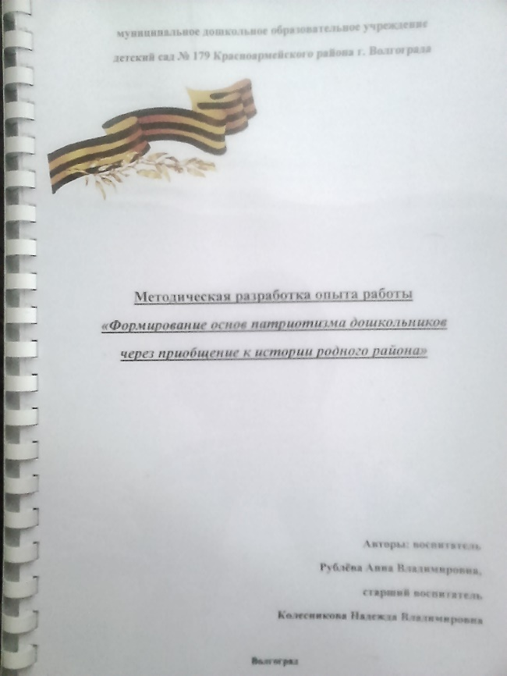
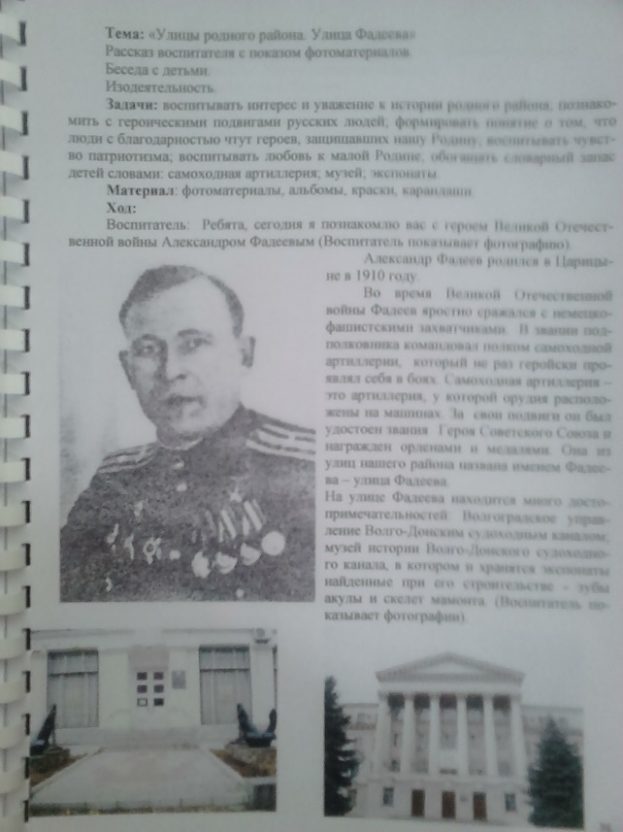
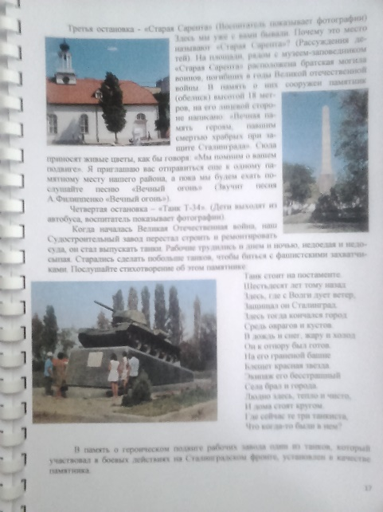
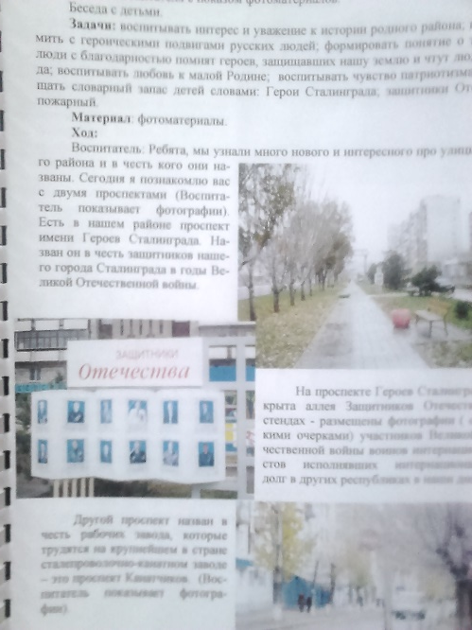

Slide 14
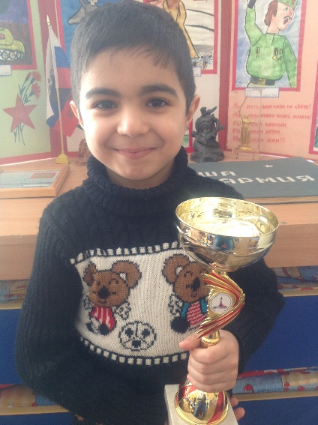
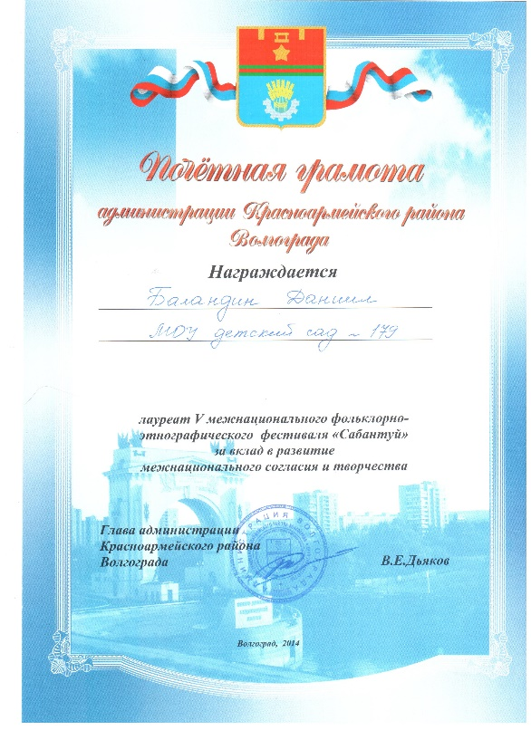

Slide 15
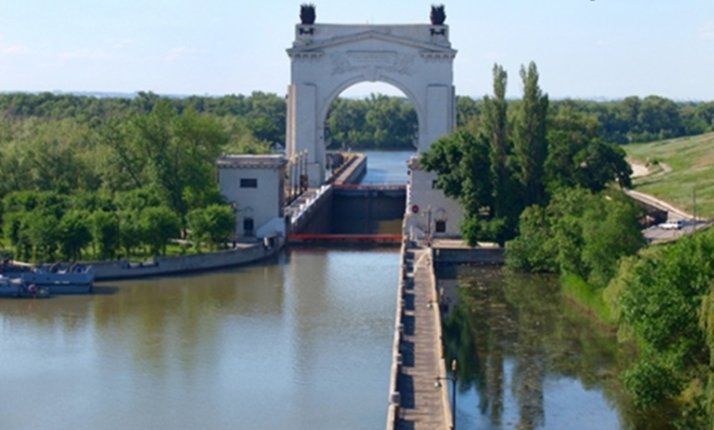
Современное дошкольное учреждение – это социокультурная среда, создающая оптимальные условия для формирования у детей целостной «картины мира», воспитания патриотизма, основ гражданственности, а также интереса к своей «малой Родине».

